Slide 1

推荐引擎分享
单龙

Slide 2
内容概要
一、推荐架构介绍
二、中间件介绍
三、部署介绍
四、监控&告警
五、Abtest&可视化
六、优化介绍

Slide 3
一、架构介绍

Slide 4
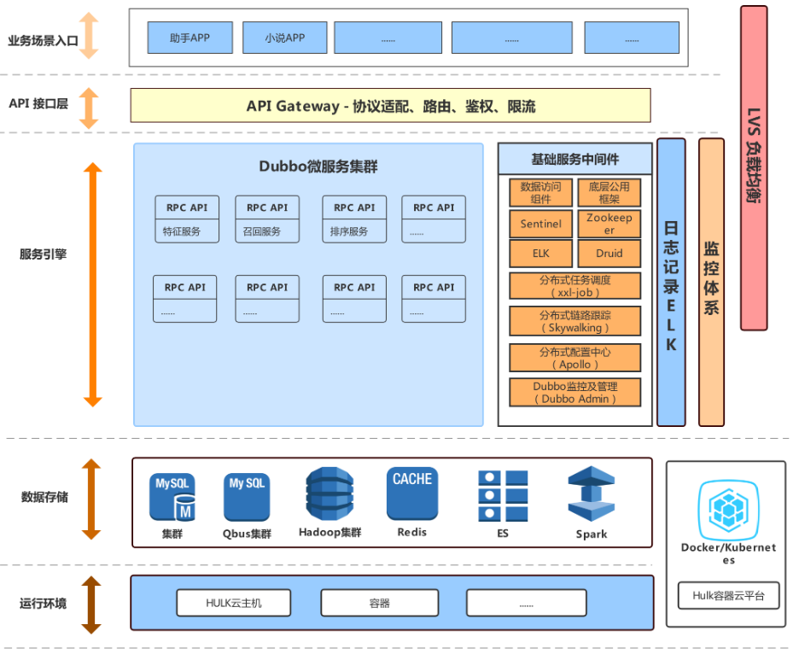

Slide 5
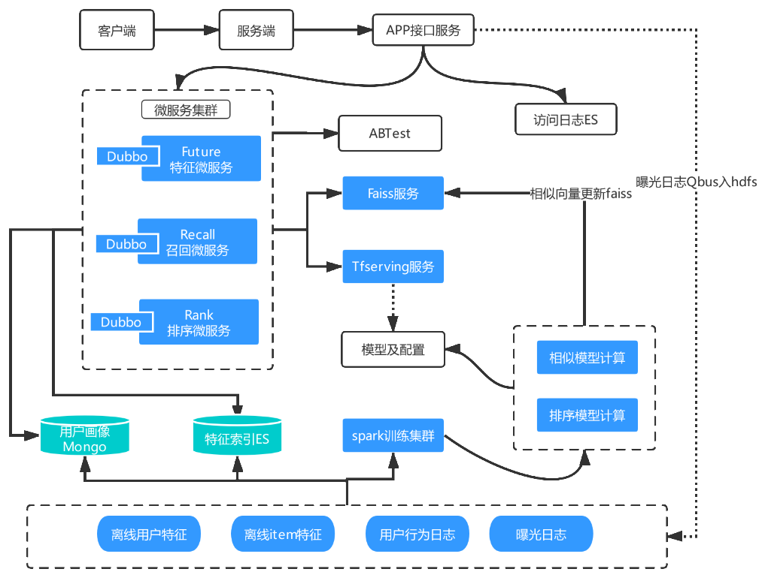

Slide 6
二、中间件介绍

Slide 7
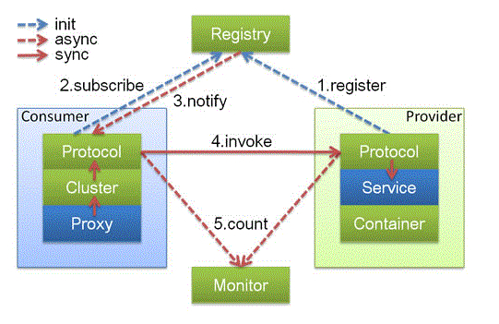
Dubbo调用示意图

Slide 8
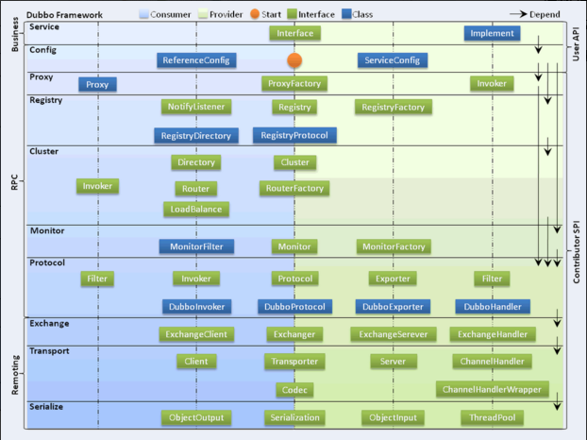
Dubbo总体架构

Slide 9
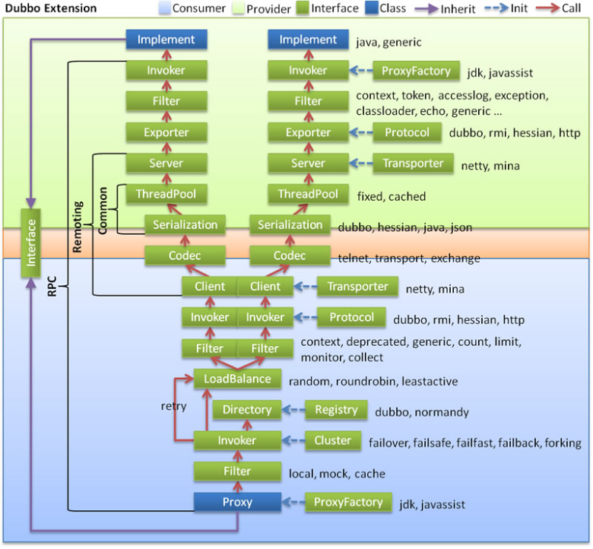
Dubbo总体架构

Slide 10
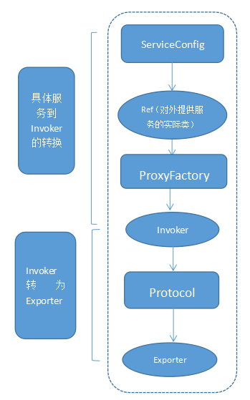
Dubbo总体架构-服务提供者暴露一个服务的详细过程
暴露服务的主过程：
首先ServiceConfig类拿到对外提供服务的实际类ref，然后将ProxyFactory类的getInvoker方法使用ref生成一个AbstractProxyInvoker实例，到这一步就完成具体服务到invoker的转化。接下来就是Invoker转换到Exporter的过程。 Dubbo处理服务暴露的关键就在Invoker转换到Exporter的过程，下面我们以Dubbo这种典型协议的实现来进行说明： Dubbo的实现： Dubbo协议的Invoker转为Exporter发生在DubboProtocol类的export方法，它主要是打开socket侦听服务，并接收客户端发来的各种请求，通讯细节由dubbo自己实现。

Slide 11
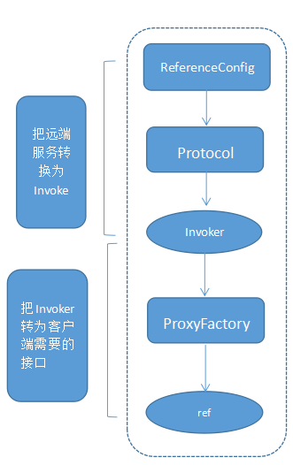
Dubbo总体架构-服务消费的主过程
服务消费的主过程
首先ReferenceConfig类的init方法调用Protocol的refer方法生成Invoker实例。接下来把Invoker转为客户端需要的接口

Slide 12
中间件介绍-apollo配置中心

Slide 13
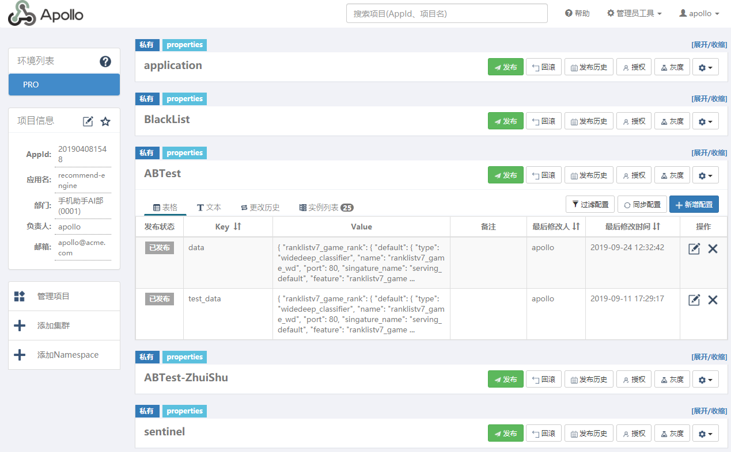
配置中心管理后台

Slide 14
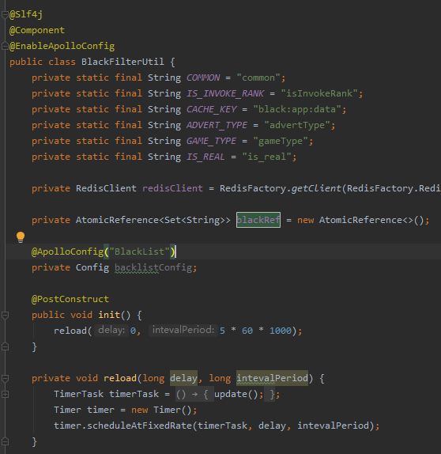
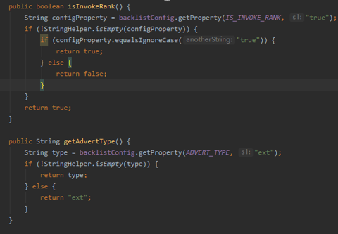
配置中心使用实践

Slide 15
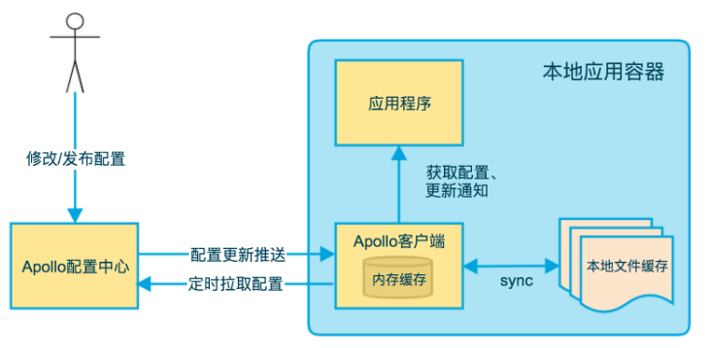
配置中心介绍

Slide 16
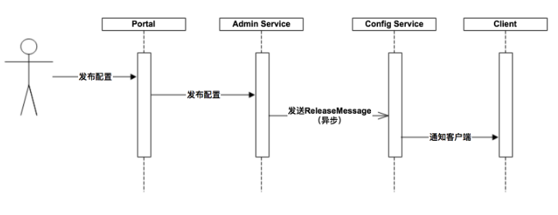
配置中心配置发布后实时推送到客户端

Slide 17
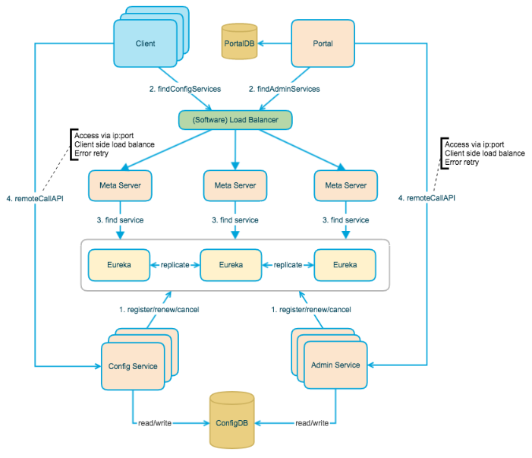
Apollo架构

Slide 18
中间件介绍-分布式任务调度xxl-job

Slide 19
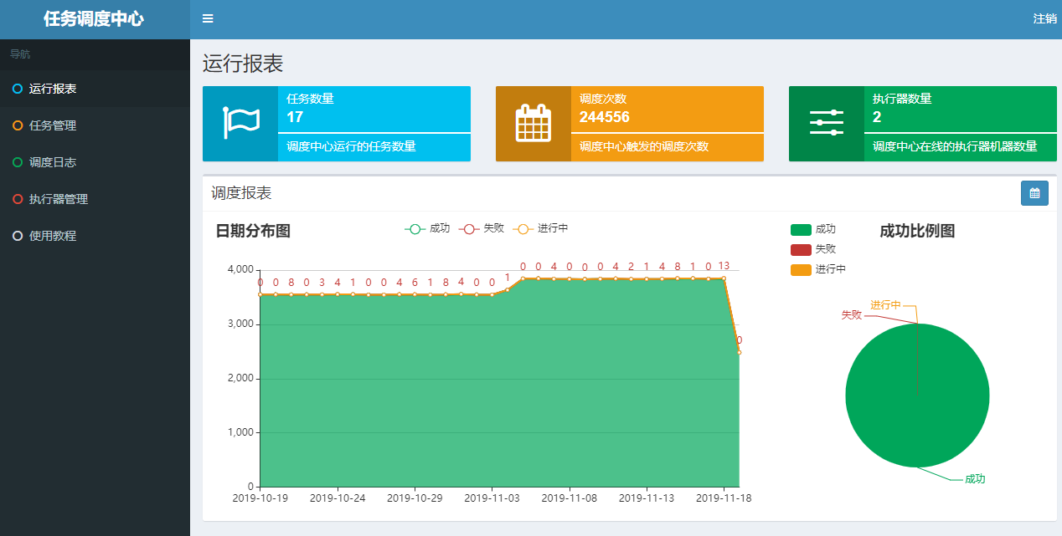

Slide 20
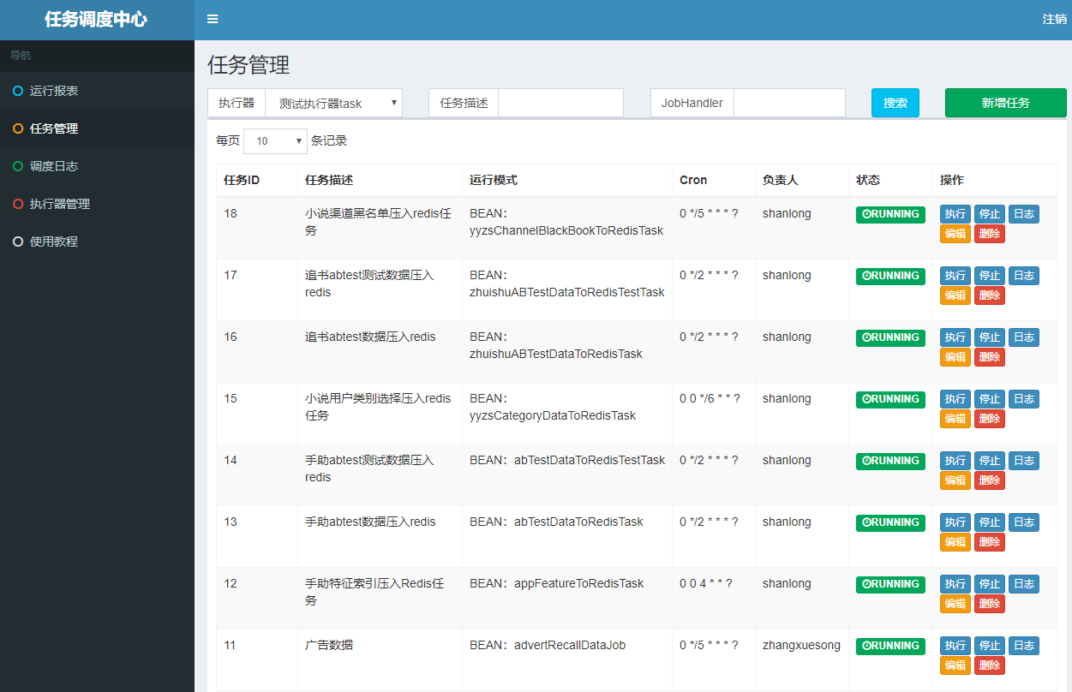
分布式任务调度-任务管理

Slide 21
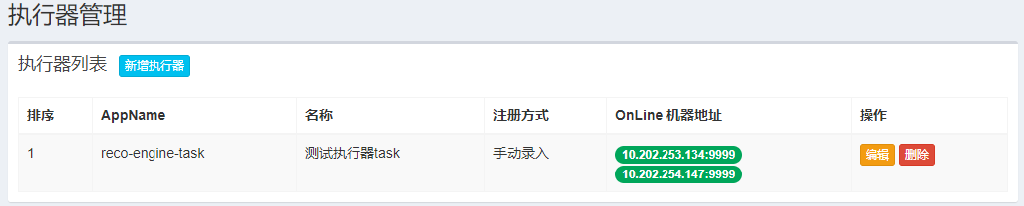
分布式任务调度-执行器管理

Slide 22
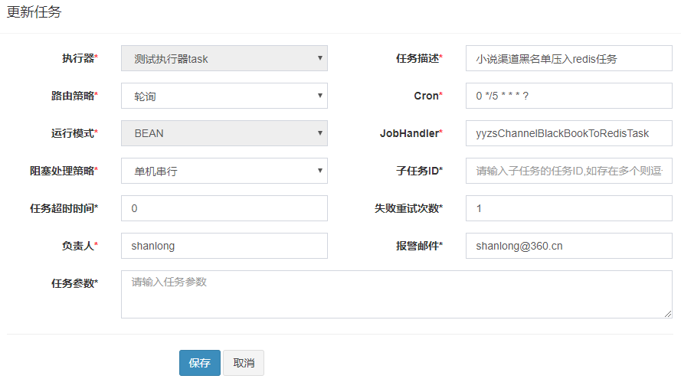
分布式任务调度-任务配置

Slide 23
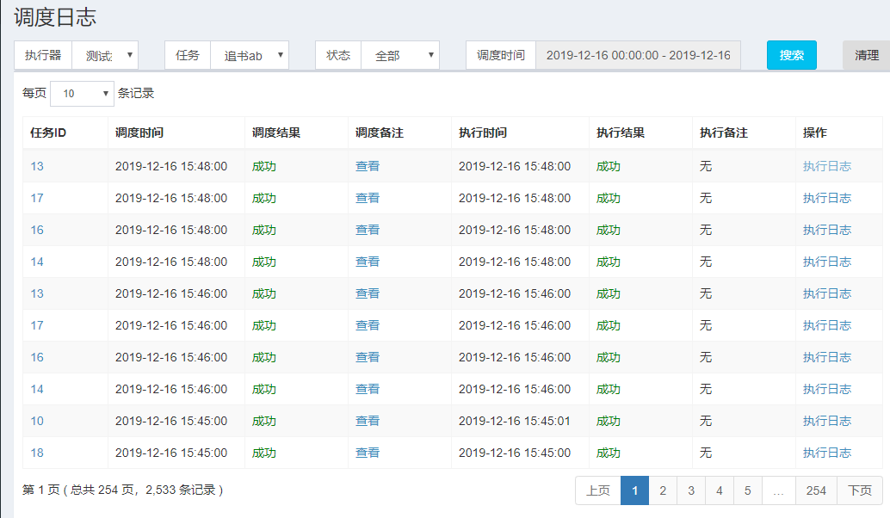
分布式任务调度-调度日志

Slide 24
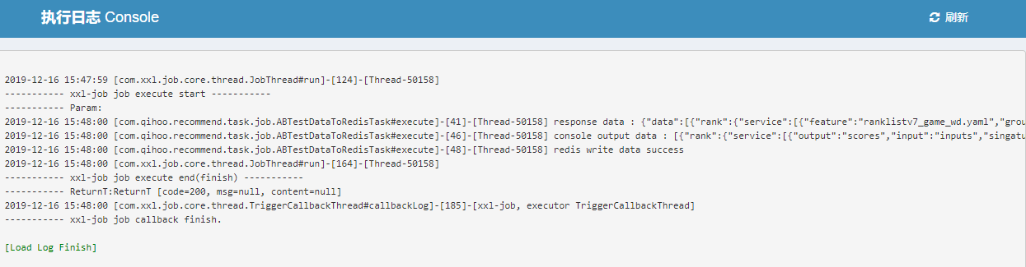
分布式任务调度-调度日志

Slide 25
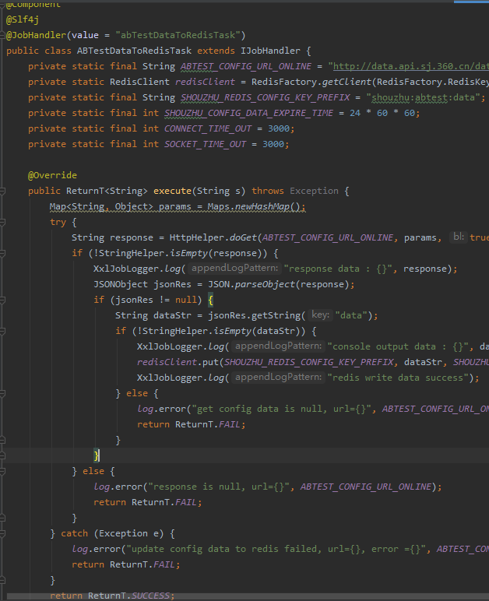
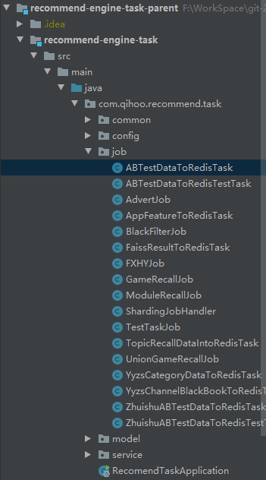
分布式任务调度-使用实践

Slide 26
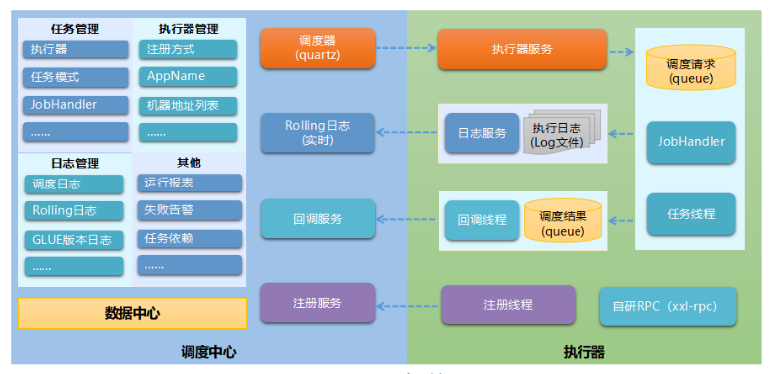
分布式任务调度-xxl-job架构图

Slide 27
中间件介绍-DubboAdmin

Slide 28
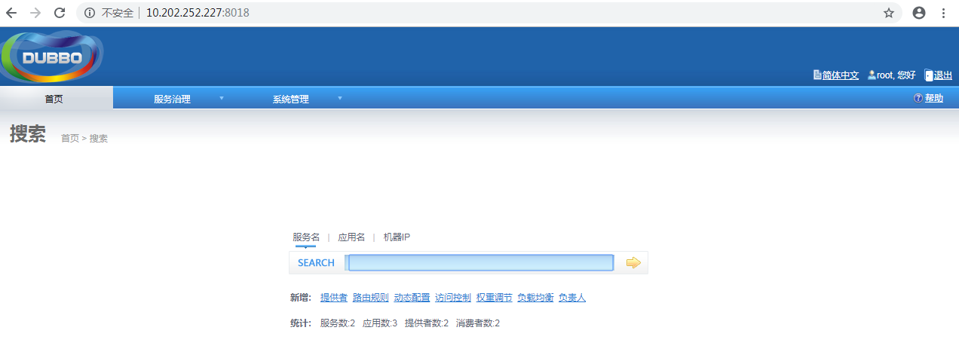
Dubbo监控管理后台

Slide 29
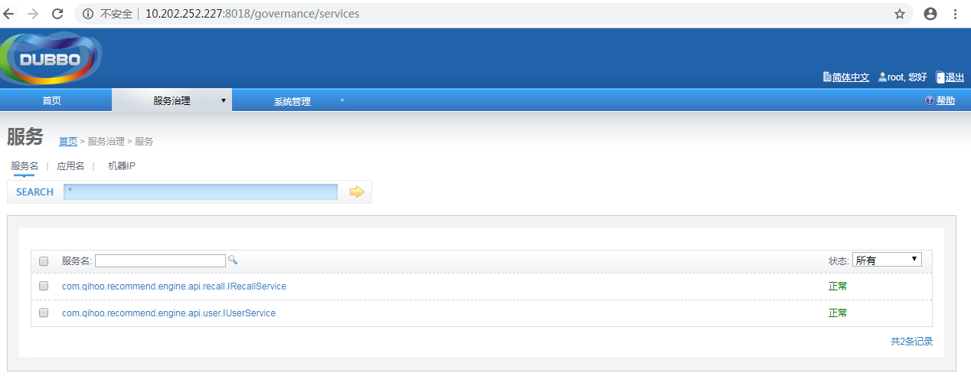
Dubbo监控管理后台

Slide 30
中间件介绍-Skywalking

Slide 31
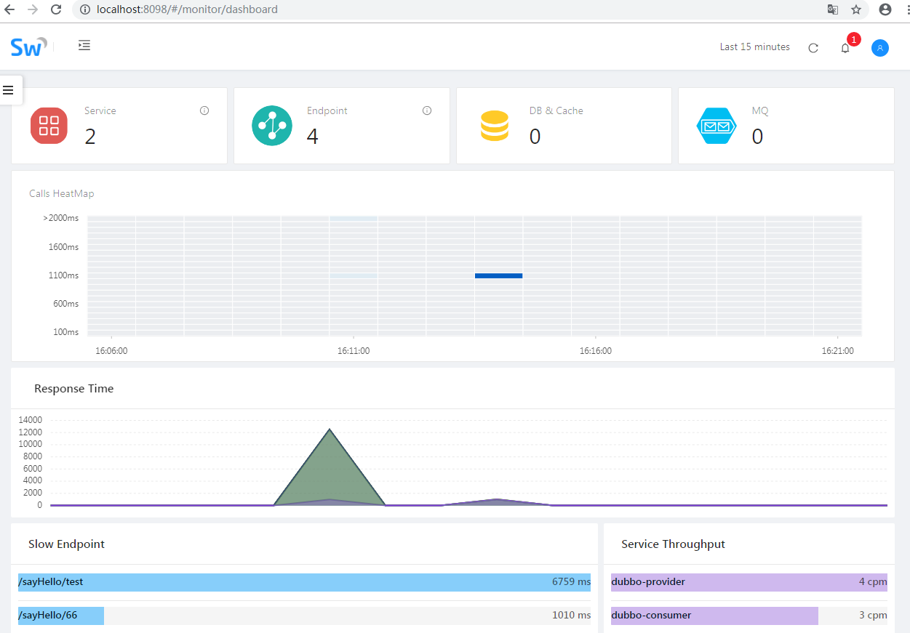

Slide 32
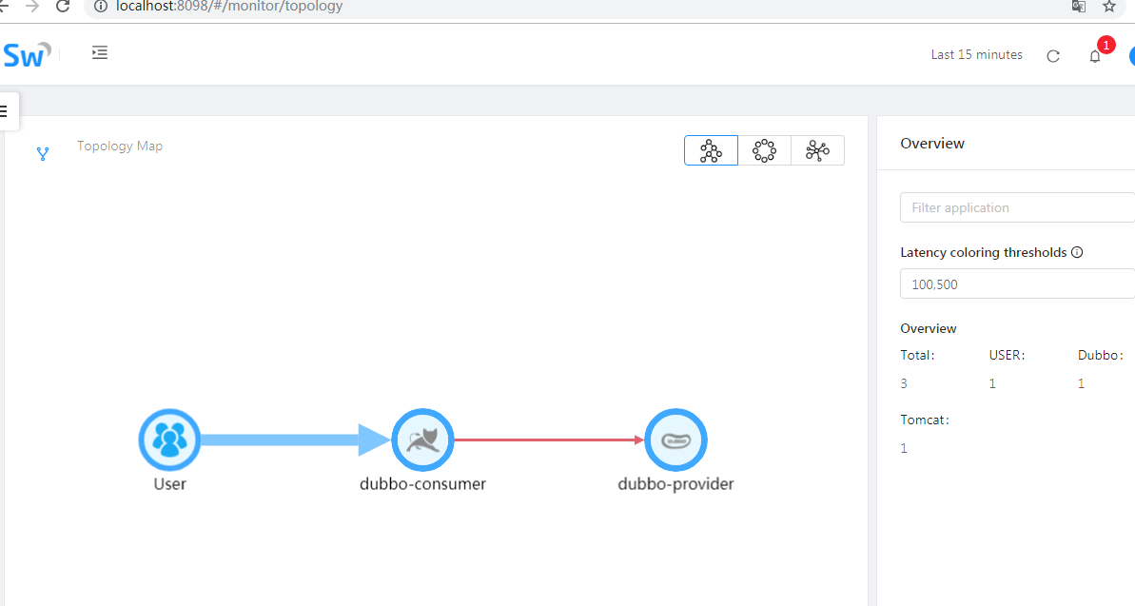

Slide 33
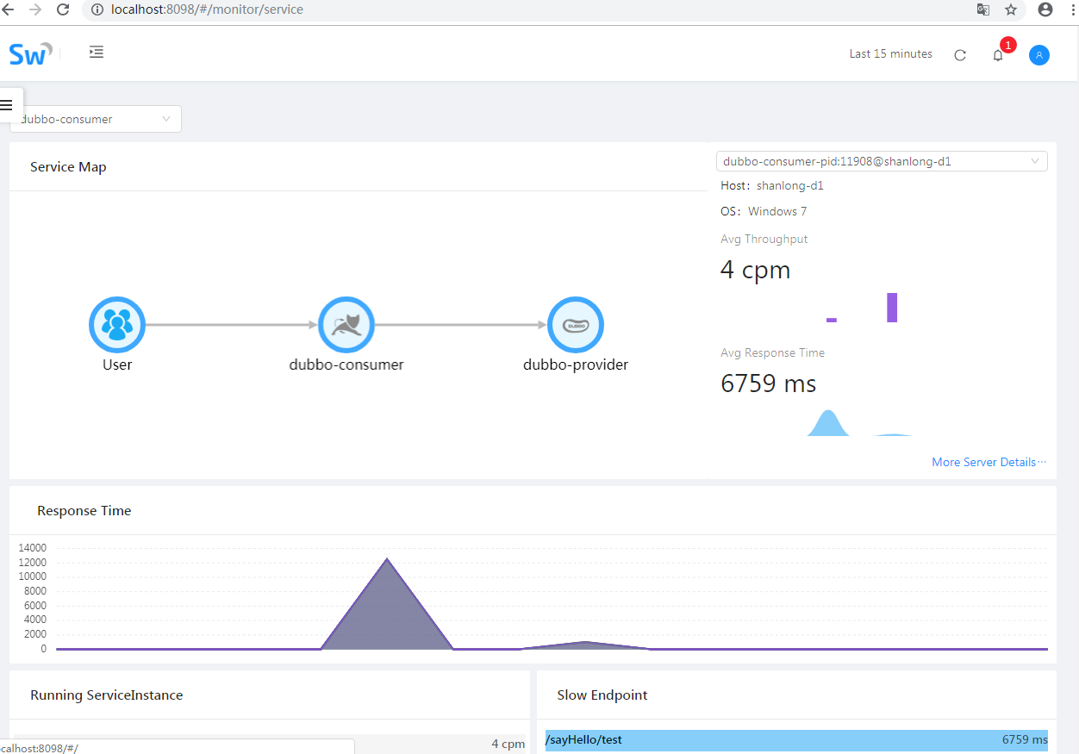

Slide 34
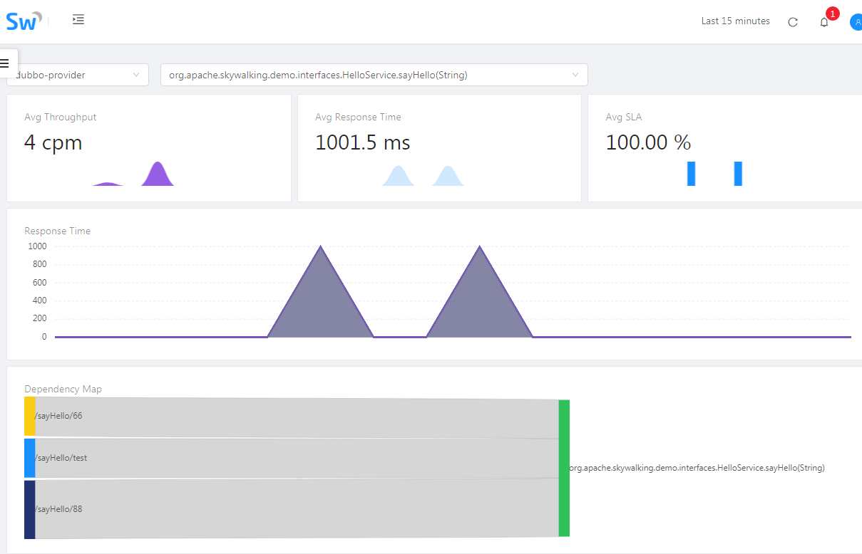

Slide 35
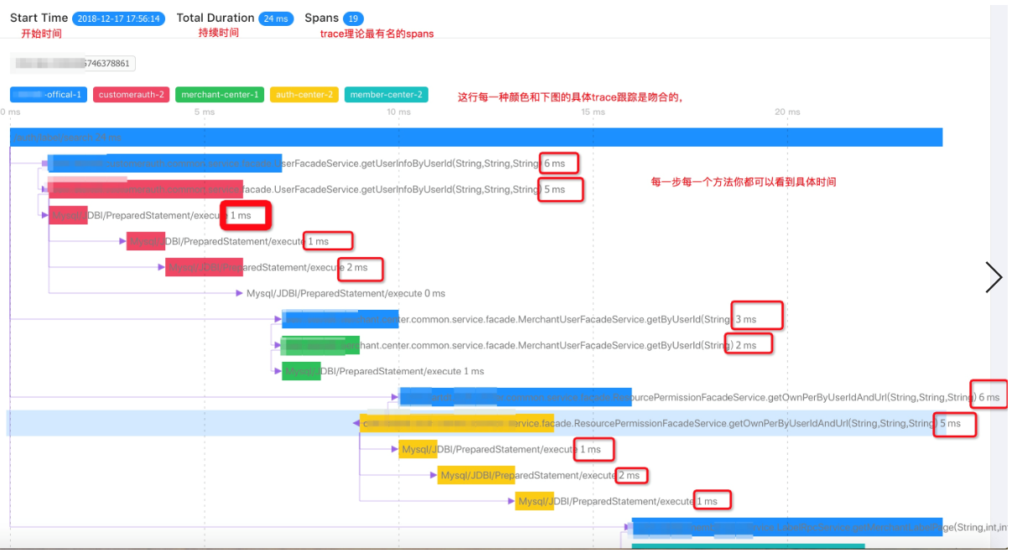

Slide 36
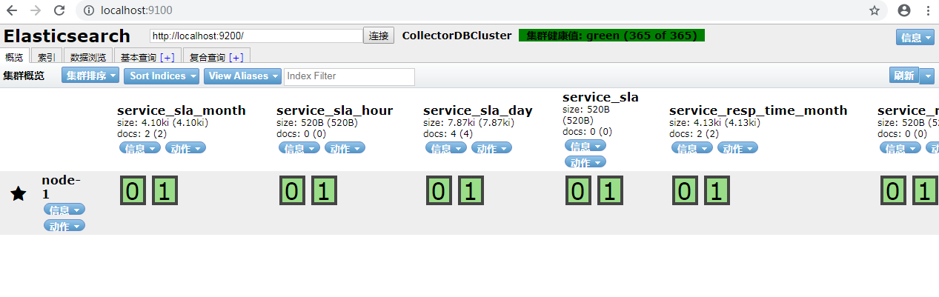

Slide 37
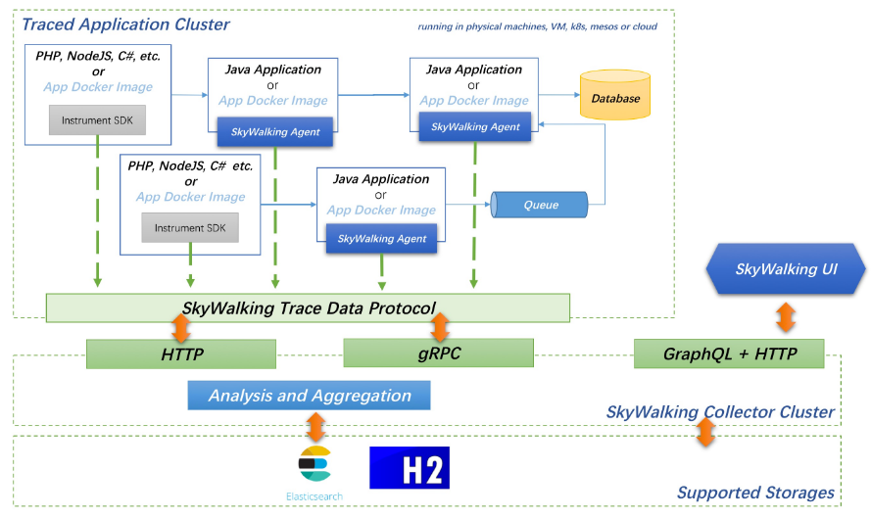
分布式链路跟踪skywalking架构图

Slide 38
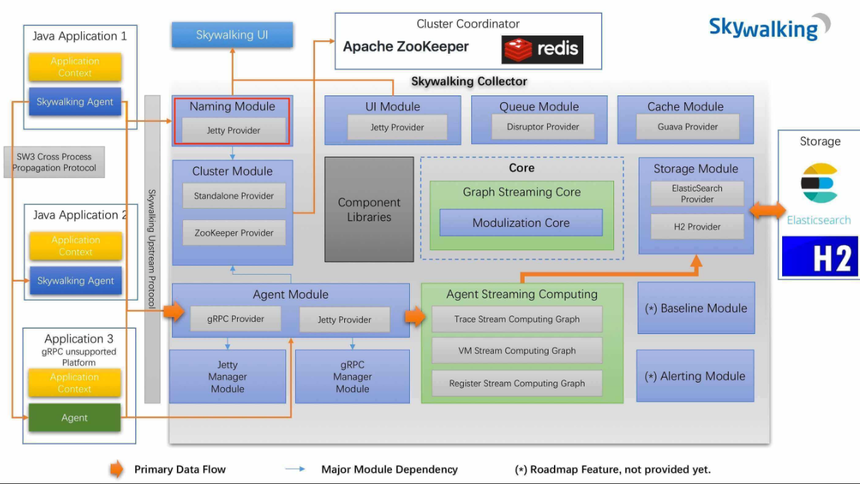
分布式链路跟踪skywalking架构图

Slide 39
中间件介绍-sentinel

Slide 40
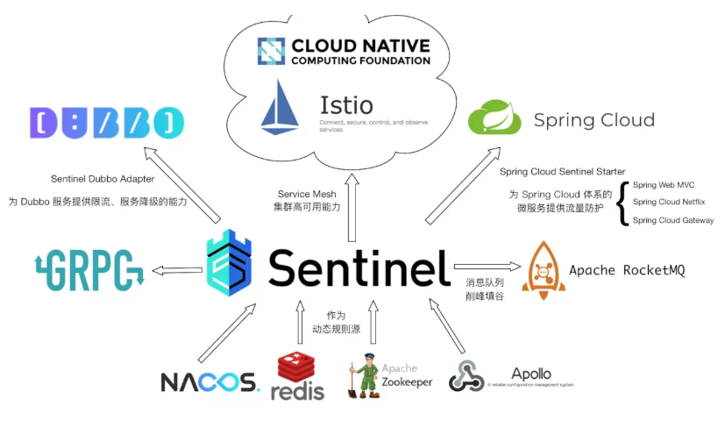
Sentinel-生态

Slide 41
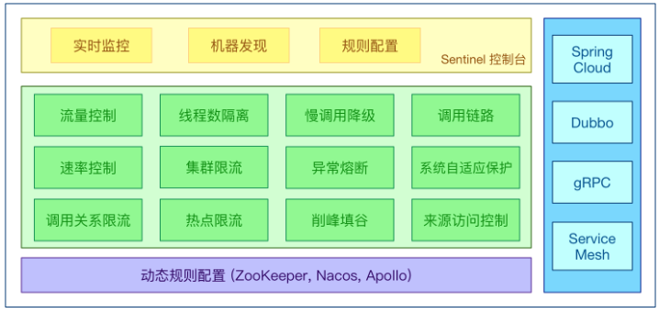
Sentinel 的主要特性

Slide 42
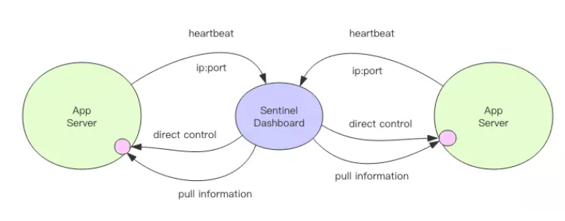
Sentinel-健康上报

Slide 43
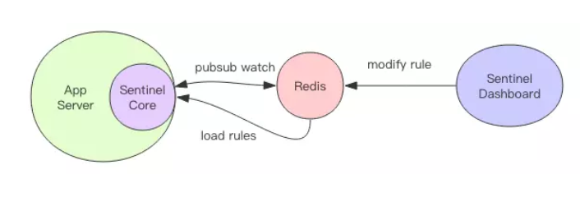
Sentinel-动态配置源

Slide 44
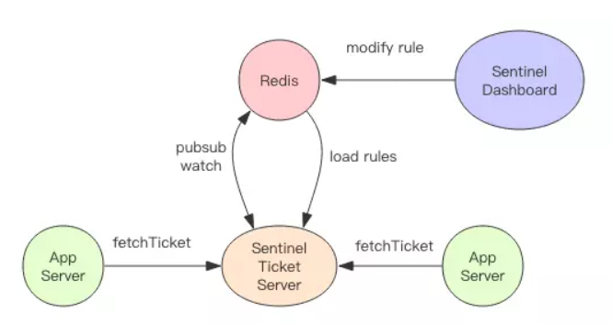
Sentinel-票据

Slide 45
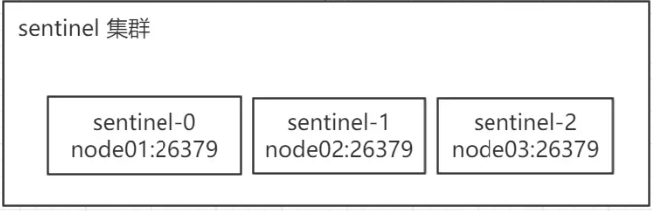
Sentinel-集群

Slide 46
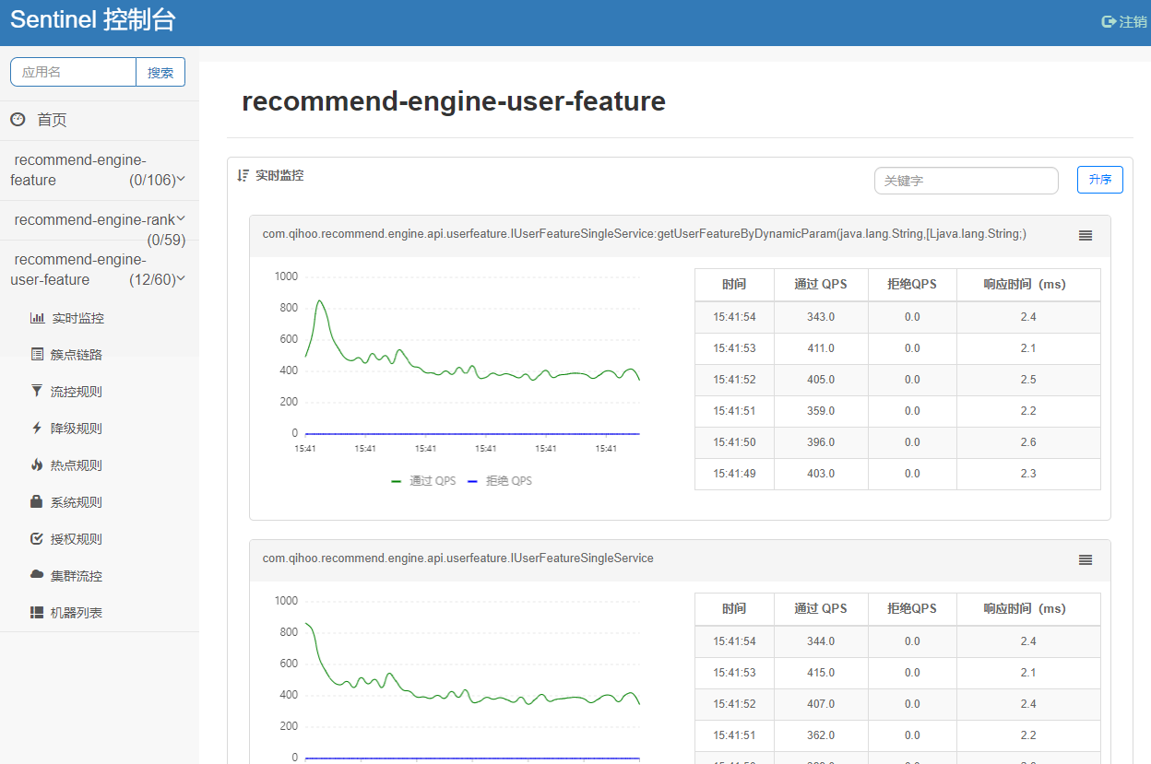

Slide 47
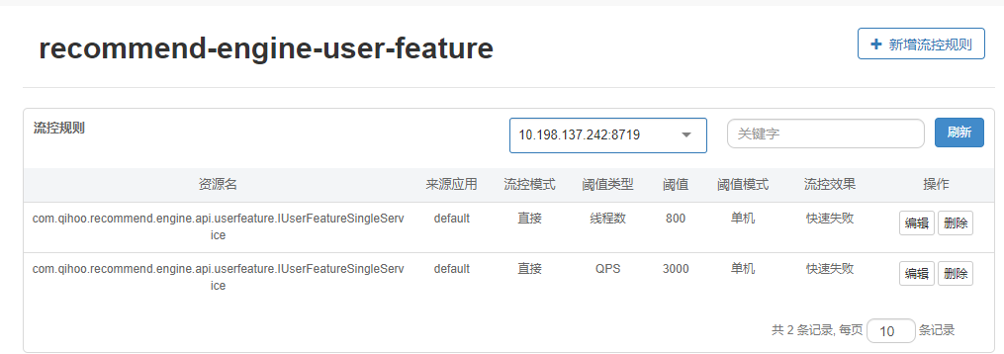
Sentinel流控规则配置

Slide 48
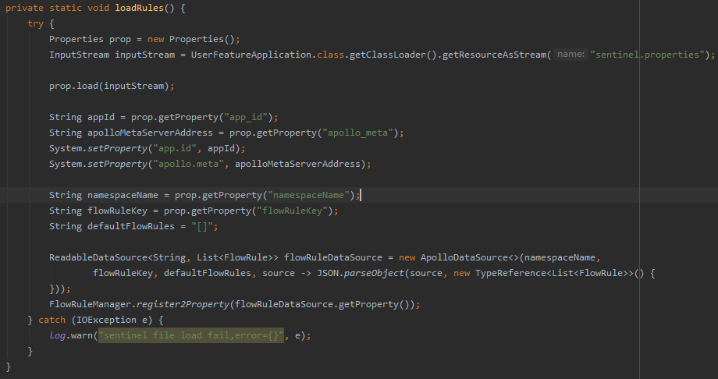
Sentinel使用实践-代码

Slide 49
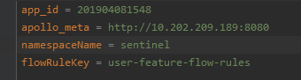
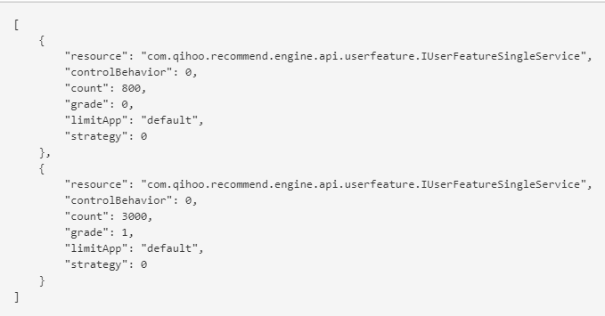
Sentinel使用实践-配置
sentinel.properties

Slide 50
三、部署介绍

Slide 51
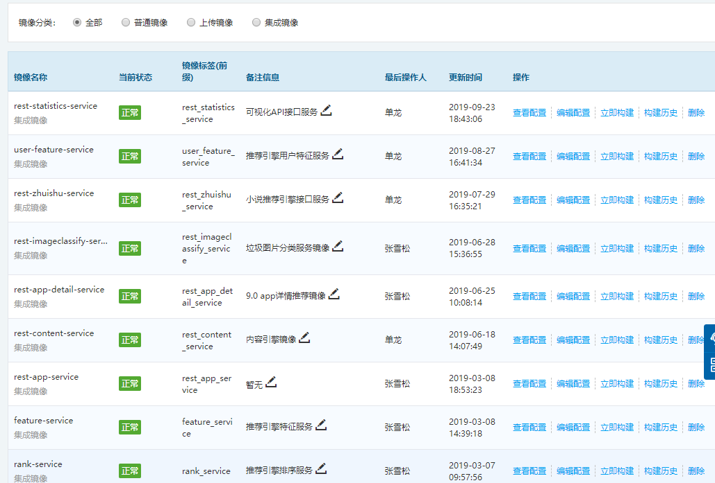

Slide 52
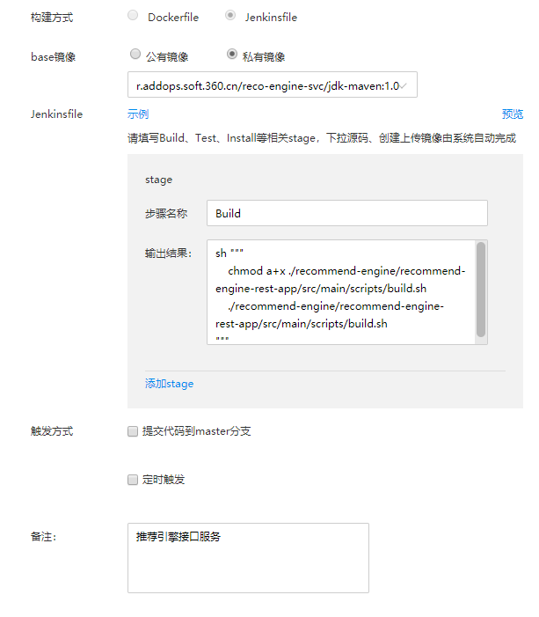

Slide 53
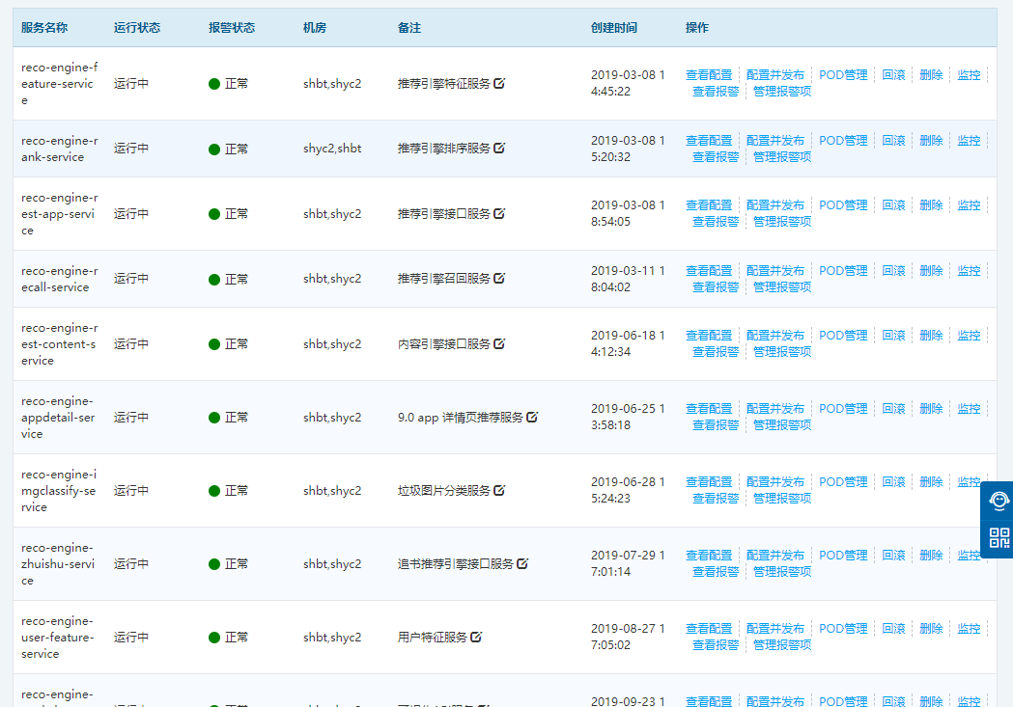

Slide 54
四、监控&告警介绍

Slide 55
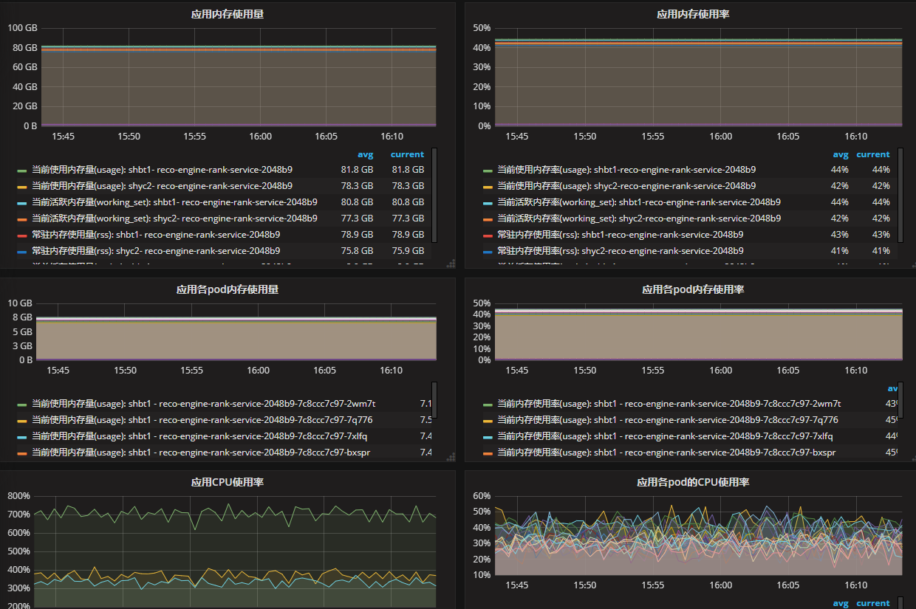

Slide 56
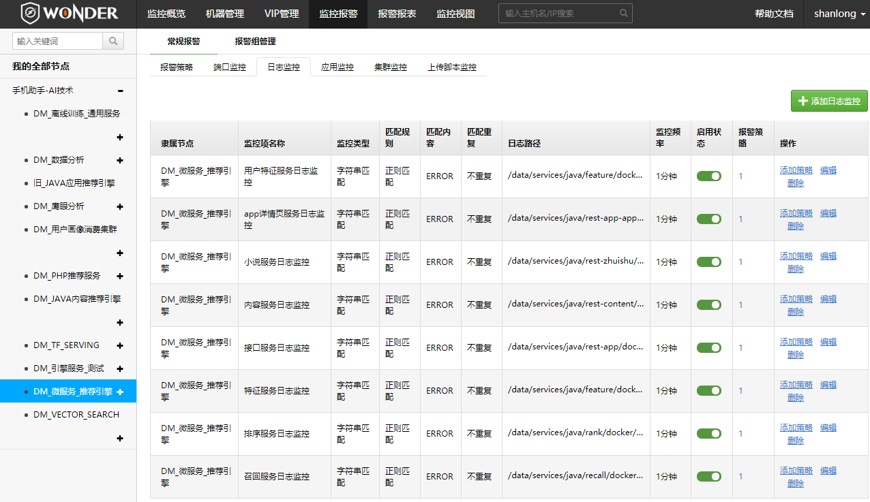

Slide 57
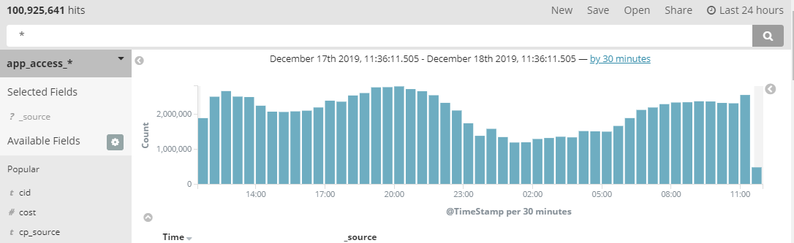
服务调用量

Slide 58
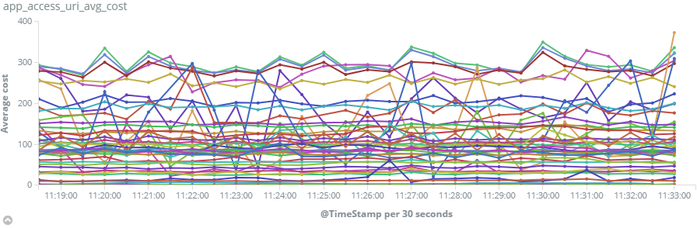
服务性能

Slide 59
五、ABTEST&可视化介绍

Slide 60


Slide 61


Slide 62


Slide 63
六、优化介绍

Slide 64

优化一：公用类库单独抽取
放入镜像仓库供各个服务调用

Slide 65

优化二：APP黑名单和Sentinel流控规则由配置文件改为
apollo配置中心管理并实时推送

Slide 66


Slide 67

优化三：优化jvm、tomcat、dubbo相关参数
java -Xms8192M -Xmx8192M -XX:MetaspaceSize=256M -XX:MaxMetaspaceSize=256M -XX:+UseG1GC -jar ${APP_FULL_PATH}.jar > ${APP_PATH}/${APP_NAME}.out

Slide 68

优化四：Recall服务内存溢出排查及优化
1、内存上涨首先要做的是把线上服务的dump拿下来通MAT工具进行分析
2、通过工具找出内存泄漏
可疑对象如下图：
3、查看内存可疑对象详细信息，发现Recall本地缓存工具类实例占用了大量内存

Slide 69


Slide 70


Slide 71
优化五：特征服务cpu高排查及优化
问题分析：通过排查分析发现特征计算耗时较高，并发量大时间段cpu居高不下
解决方案：每个模型对应的app计算结果缓存到本地
优化前后对比如下图所示：

Slide 72

优化前:

Slide 73

优化后:

Slide 74

优化六：服务代码优化

Slide 75


Slide 76
优化七：Dubbo内容传输优化
问题描述：通过rest-app接口日志发现服务间传输内容大于默认8M的错误信息，通过错误信息排查接口传输的具体内容，发现传输内容中app特征占用较大
解决办法：rest-app接口增加开关是否传递app特征数据，目前设置不传输 app特征信息，如果有接口需要可以单独设置

Slide 77
优化八：Dubbo线程池优化
容器终端通过jstack拿到recall服务线程栈log日志【如下图】，发现waiting状
态较多，初步判断dubbo线程池资源紧张，所以要扩容线程池，有原来的动态
线程池改为固定线程池，线程池扩充一倍，动态改为固定是为了防止线程无限
增长导致cpu飙涨

Slide 78


Slide 79
优化九：Jvm参数调优
单个Pod容器终端通过jmap命令查看，发现metaspacesize为默认的
20M，优化jvm metaspacesize为256M

Slide 80

优化十：垃圾回收器调优
目前生产环境采用的垃圾回
收器是parallelGC（垃圾回
收器的第二阶段），优化为
G1（垃圾回收器的第四阶
段），优化前后对比如下图：

Slide 81
Thanks!

